Slide 1
Reforma Fiscal e a recuperação da economia
Marcos Ferrari
Secretário de Planejamento e Assuntos Econômicos
Brasília, 01 de dezembro de 2016

Slide 2
Novo Regime Fiscal da União - Antecedentes
Durante os anos 2000, a economia brasileira foi impulsionada por um forte crescimento do comércio internacional, assim como pelo aumento da cotação internacional das principais commodities de sua pauta de exportação;
Já na primeira metade dos anos 2010, esse modelo de crescimento começa a mostrar sinais de desaceleração;
A partir de 2014, a desaceleração se torna mais forte, culminando com a inédita sequência de dois anos seguidos em recessão (2015 e 2016).
Fonte: BCB. Para 2016, Relatório FOCUS de 25/11/2016. Elaboração: SEPLAN/MPDG.

Slide 3
Novo Regime Fiscal da União - Antecedentes
Variação real do Produto Interno Bruto do Brasil (% a.a.)
Fonte: BCB. Para 2016, Relatório FOCUS de 25/11/2016. Elaboração: SEPLAN/MPDG.

Slide 4
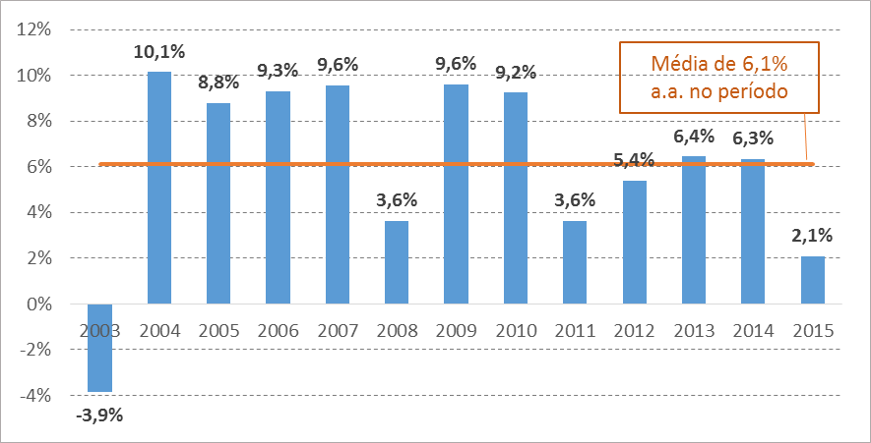
Novo Regime Fiscal da União - Antecedentes
Durante a maior parte do período, as despesas primárias da União seguiram trajetória ascendente, mesmo após 2011.
Variação real da despesa primária da União (% a.a.)
Fonte: BCB. Elaboração: SEPLAN/MPDG.

Slide 5
Novo Regime Fiscal da União - Antecedentes
O resultado foi a contínua deterioração das finanças públicas, com a redução no resultado primário da União.
Resultado Primário da União (% do PIB)
Fontes: BCB e * Relatório de Avaliação de Receitas e Despesas do 5º bimestre/2016. Elaboração: SEPLAN/MPDG.

Slide 6
Novo Regime Fiscal da União - Antecedentes
A Dívida Bruta do Governo Geral assumiu trajetória ascendente.
Dívida Bruta do Governo Geral (% do PIB)
Fonte: BCB. Elaboração: SEPLAN/MPDG.

Slide 7
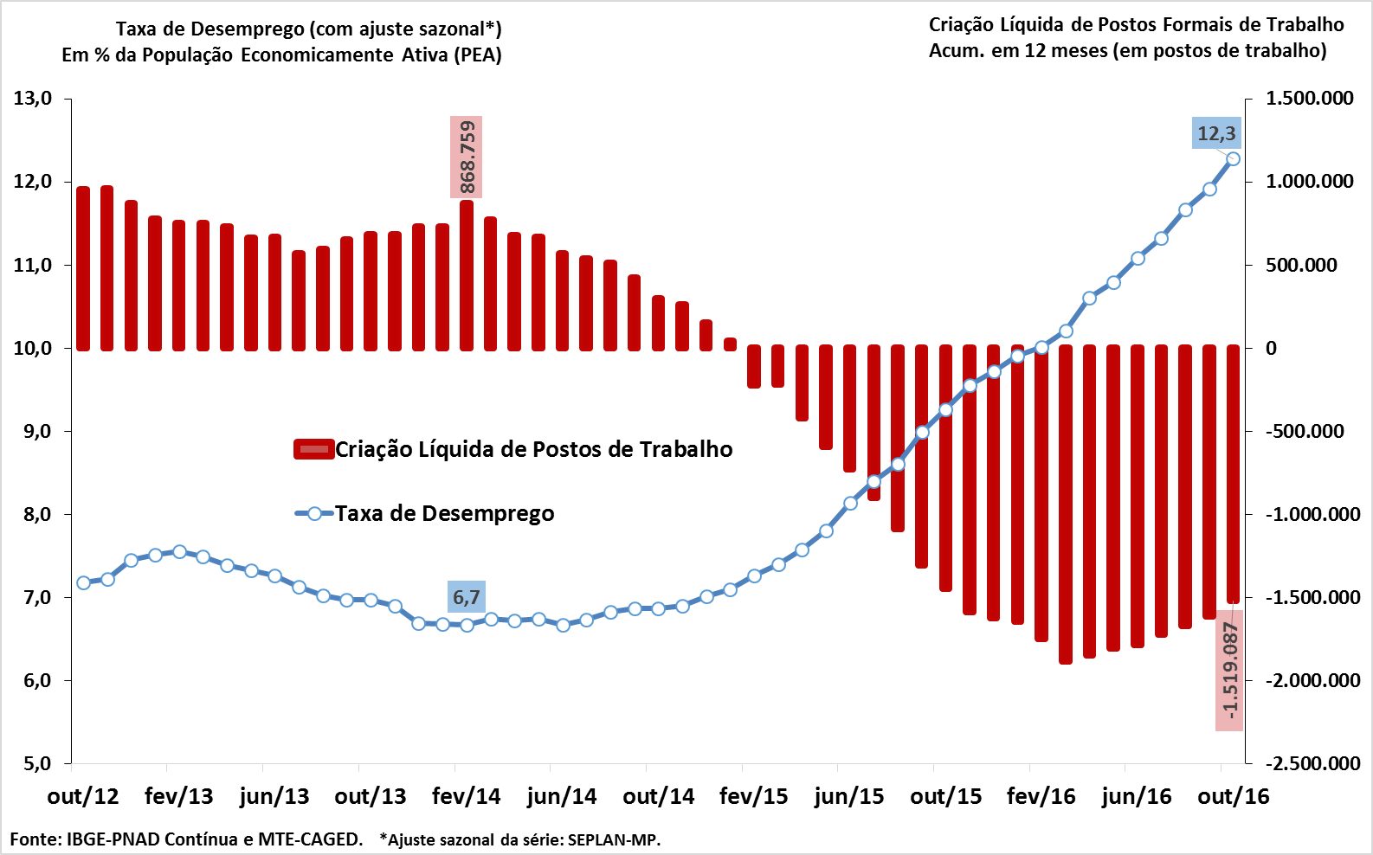
Novo Regime Fiscal da União - Antecedentes
A desaceleração econômica também afetou fortemente o mercado de trabalho.
Taxa de desemprego e criação de emprego formal
Fonte: BCB. Elaboração: SEPLAN/MPDG.

Slide 8
Diagnóstico da evolução da crise
Fim do ciclo de valorização das commodities
Continuidade da expansão da despesa e crescente deterioração das finanças públicas
Necessidade de um Novo Regime Fiscal para superação da crise

Slide 9
PEC 55/2016 – O Novo Regime Fiscal da União
Regra fiscal com limite para o crescimento das despesas primárias;
Trata-se de uma abordagem inovadora no processo de planejamento, orçamento e execução financeira do governo, pois:
Induz o governo e a sociedade a avaliarem de forma mais transparente suas prioridades no orçamento;
Fortalece o Orçamento, pois tende a diminuir, ao longo do tempo, a discrepância entre as dotações orçamentárias e as despesas executadas;
Fortalece o Planejamento, ao criar maior previsibilidade na execução das despesas planejadas;

Slide 10
PEC 55/2016 – O Novo Regime Fiscal da União
A PEC 55/2016:
Reduz a pressão para aumento da carga tributária;
Permite a geração de superávits necessários para a estabilização macroeconômica;
Mitiga o efeito cíclico das despesas, reduzindo o endividamento público;
É uma âncora de médio prazo para a política fiscal.
Países que têm regras de controle do gasto geram resultados fiscais mais consistentes;
Aumenta a confiança dos investidores na sustentabilidade da política fiscal.
Garante ambiente econômico favorável à retomada do investimento.

Slide 11
Melhora na expectativa da trajetória de inflação
Fonte: BCB, Boletim Focus. Elaboração SEPLAN-MP.

Slide 12
Melhora na confiança da recuperação do PIB
Mediana do PIB real (%.a.a)
Fonte: BCB, Boletim Focus. Elaboração SEPLAN-MP.

Slide 13
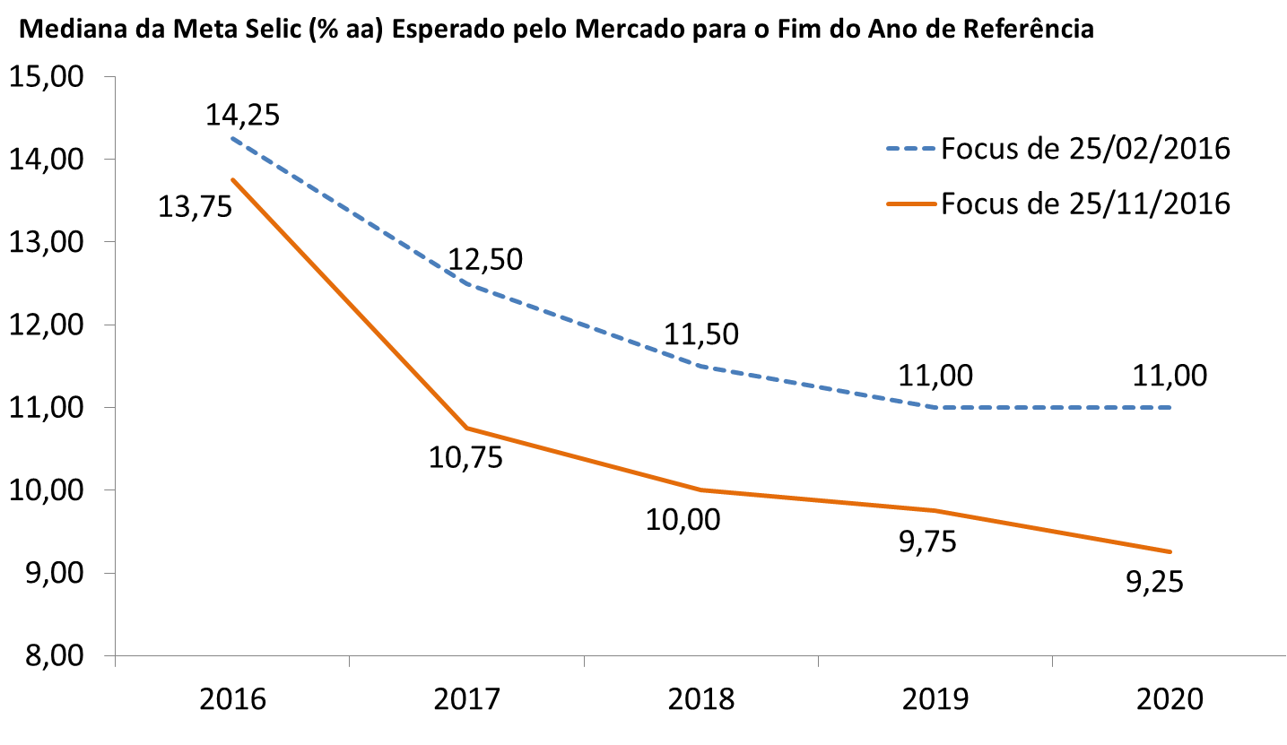
Melhora na expectativa da taxa de juros
Fonte: BCB, Boletim Focus. Elaboração SEPLAN-MP.

Slide 14
PEC 55/2016 – Detalhamento
Aplicada a todos os Poderes;
Prazo para do NRF: 20 anos;
Regra a vigorar por 10 anos: limitação pelo valor do limite do ano anterior corrigido pelo IPCA do ano anterior;
Os pisos de Saúde e Educação passarão a ser corrigidos pela inflação (a partir de 2018) → Pisos garantem a não compressão dessas despesas;
O descumprimento da regra levará a uma série de vedações para aumento de despesas;

Slide 15
Cenários Futuros – Grupo de Simulações I
A necessidade de realização de reformas no caso brasileiro se torna evidente quando se projetam os cenários futuros.
Para tanto, fizemos dois grupos de simulações. No Grupo de Simulações I, adotamos a hipótese conservadora de que a não aprovação da PEC não afetaria sensivelmente a taxa de crescimento real médio do PIB a partir de 2020 → 2,0% ao ano;
Para a taxa média de crescimento real das despesas adotamos diversos cenários: desde o histórico patamar de crescimento real de 6% ao ano até 1% ao ano.
O cenário de crescimento real da despesa nulo é o do Novo Regime Fiscal.

Slide 16
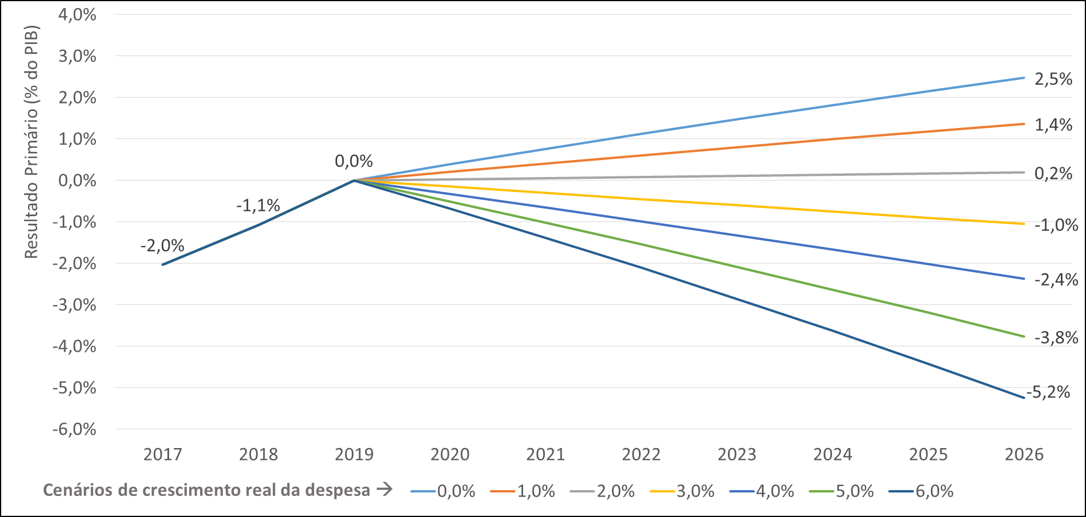
SIMULAÇÃO - CENÁRIO PIB EM 2,0% A.A. (2020-26) – RESULTADO PRIMÁRIO
Fontes: para 2017, PLOA. Para 2018-19:LDO. Para 2020 em diante: cálculos SEPLAN/MPDG considerando a Grade de Parâmetros de 11/08/2016 e crescimento do PIB de 2,0% a.a.

Slide 17
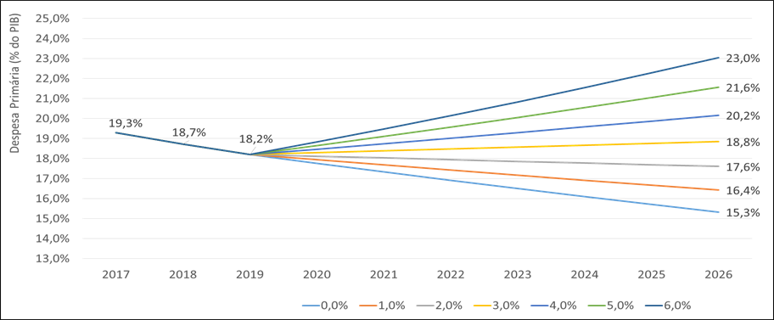
SIMULAÇÃO - CENÁRIO PIB EM 2,0% A.A. (2020-26) – DESPESA PRIMÁRIA
Cenários de crescimento real da despesa →
Fontes: para 2017, PLOA. Para 2018-19:LDO. Para 2020 em diante: cálculos SEPLAN/MPDG considerando a Grade de Parâmetros de 11/08/2016 e crescimento do PIB de 2,0% a.a.

Slide 18
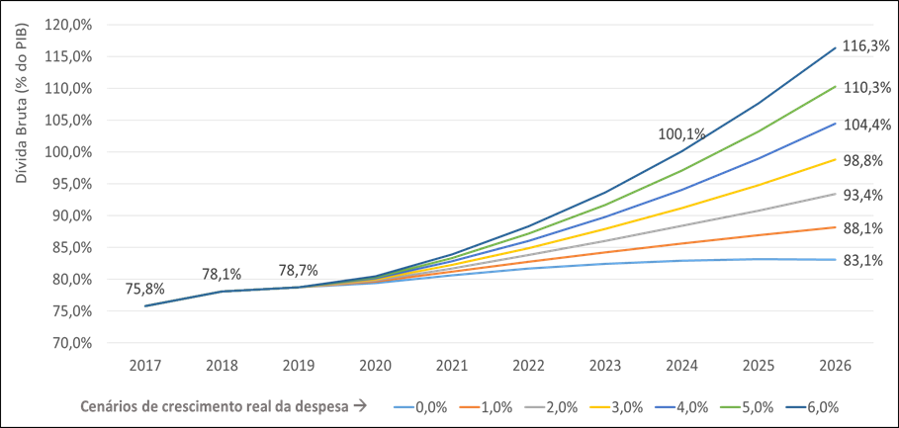
SIMULAÇÃO - CENÁRIO PIB EM 2,0% A.A. (2020-26) – DÍVIDA BRUTA
Fontes: para 2017, PLOA. Para 2018-19:LDO. Para 2020 em diante: cálculos SEPLAN/MPDG considerando a Grade de Parâmetros de 11/08/2016 e crescimento do PIB de 2,0% a.a.

Slide 19
Medidas adicionais para a recuperação da economia

Slide 20
Reformas administrativa e estruturantes
Racionalização da estrutura de cargos comissionados (ocupação por servidores de carreira);
Redução do número de Ministérios e de cargos (4.307 cargos);
Racionalização das despesas com aluguel, manutenção e motoristas, priorizando a contratação de serviços de táxi ou de transporte terceirizado;
Venda de imóveis funcionais;
Revisão do Auxílio-Doença e Aposentadoria por Invalidez;
Revisão do Benefício de Prestação Continuada (BPC);
Revisão do Seguro Defeso;
Reforma da Previdência;
Proposta de nova lei das finanças públicas;
Nova Lei de Governança das Estatais;

Slide 21
Melhoria do ambiente de negócios
1) Aumento da segurança jurídica e da previsibilidade do ambiente negocial no país
PLS 52/15 – marco legal das agências reguladoras (normatiza p/ todas a avaliação de impacto regulatório, regras de transparência, etc.)
PL 3453/2015 – marco legal das telecomunicações (aprovado na Câmara; muda regime de concessão para autorização, etc.)
Reestruturação da regulamentação da indústria de petróleo (conteúdo local, mercado de gás natural, revisão do contrato de cessão onerosa, Repetro, etc.)
MP renegociação contratual das concessões em infraestrutura
PL Licenciamento Ambiental (minuta em elaboração; coordenação do MMA e CC)
PL da Desapropriação por Utilidade Pública (MP preparou minuta, reunindo contribuições de outros órgãos)
Venda de terras a estrangeiros (já há PLs em tramitação)
Regulamentação fundiária urbana e rural (titulação de imóveis)
2) Redução do custo de se fazer negócios no Brasil
Redução gradual da multa sobre saldo e distribuição do resultado
Reforma da Lei das Licitações, ensejando maior controle finalístico e menos controle processualístico
Reforma Administrativa, reduzindo gastos com pessoal e aumentando a eficiência da máquina pública
Aumento da transparência na gestão dos recursos do FAT
3) Aumento da transparência, simplificação dos procedimentos e redução das assimetrias de informação para negócios.
Regulamentação da duplicata mercantil eletrônica
Portal único de comércio exterior
Harmonização e simplificação da legislação de comércio exterior
Aceleração do processo de análise de patentes, marcas e propriedades industriais (aperfeiçoamento do processo de registro de patentes, etc.)
4) Potencialização de mecanismos de financiamentos na economia via iniciativa privada
Financiamento dos projetos de infraestrutura (política de investimentos em elaboração pelo FI-FGTS, etc.)
Programa Nacional de Microcrédito Produtivo Orientado
Marco Regulatório de Ciência e Tecnologia – sociedade anônima simplificada (PL 4303/2012), cooperação técnico-científica do governo c/ micro e pequenas, etc.)
Venda de ativos (do controle acionário das seis distribuidora sob controle da Eletrobrás)

